Slide 1
VASTDATA
数据库基础原理（启动和停止）
北京海量数据技术股份有限公司 【内部资料 严禁外传】

Slide 2
约定
数据库模式：Normal State（普通模式，非主、备库）
数据库版本：Vastbase 2.2.10
参数配置：默认参数（非线程池模式）
操作系统：CentOS Linux release 7.8.2003 (core)
硬件：x86_64

Slide 3
PART 1
启动

Slide 4
数据库启动阶段主要做的事情
1. 应用程序环境设置（locale）
2. 资源初始化（内存、信号量...）
3. 加载配置（命令行参数、配置文件...）
4. 多线程模拟信号
5. 服务监听
6. crash recovery

Slide 5
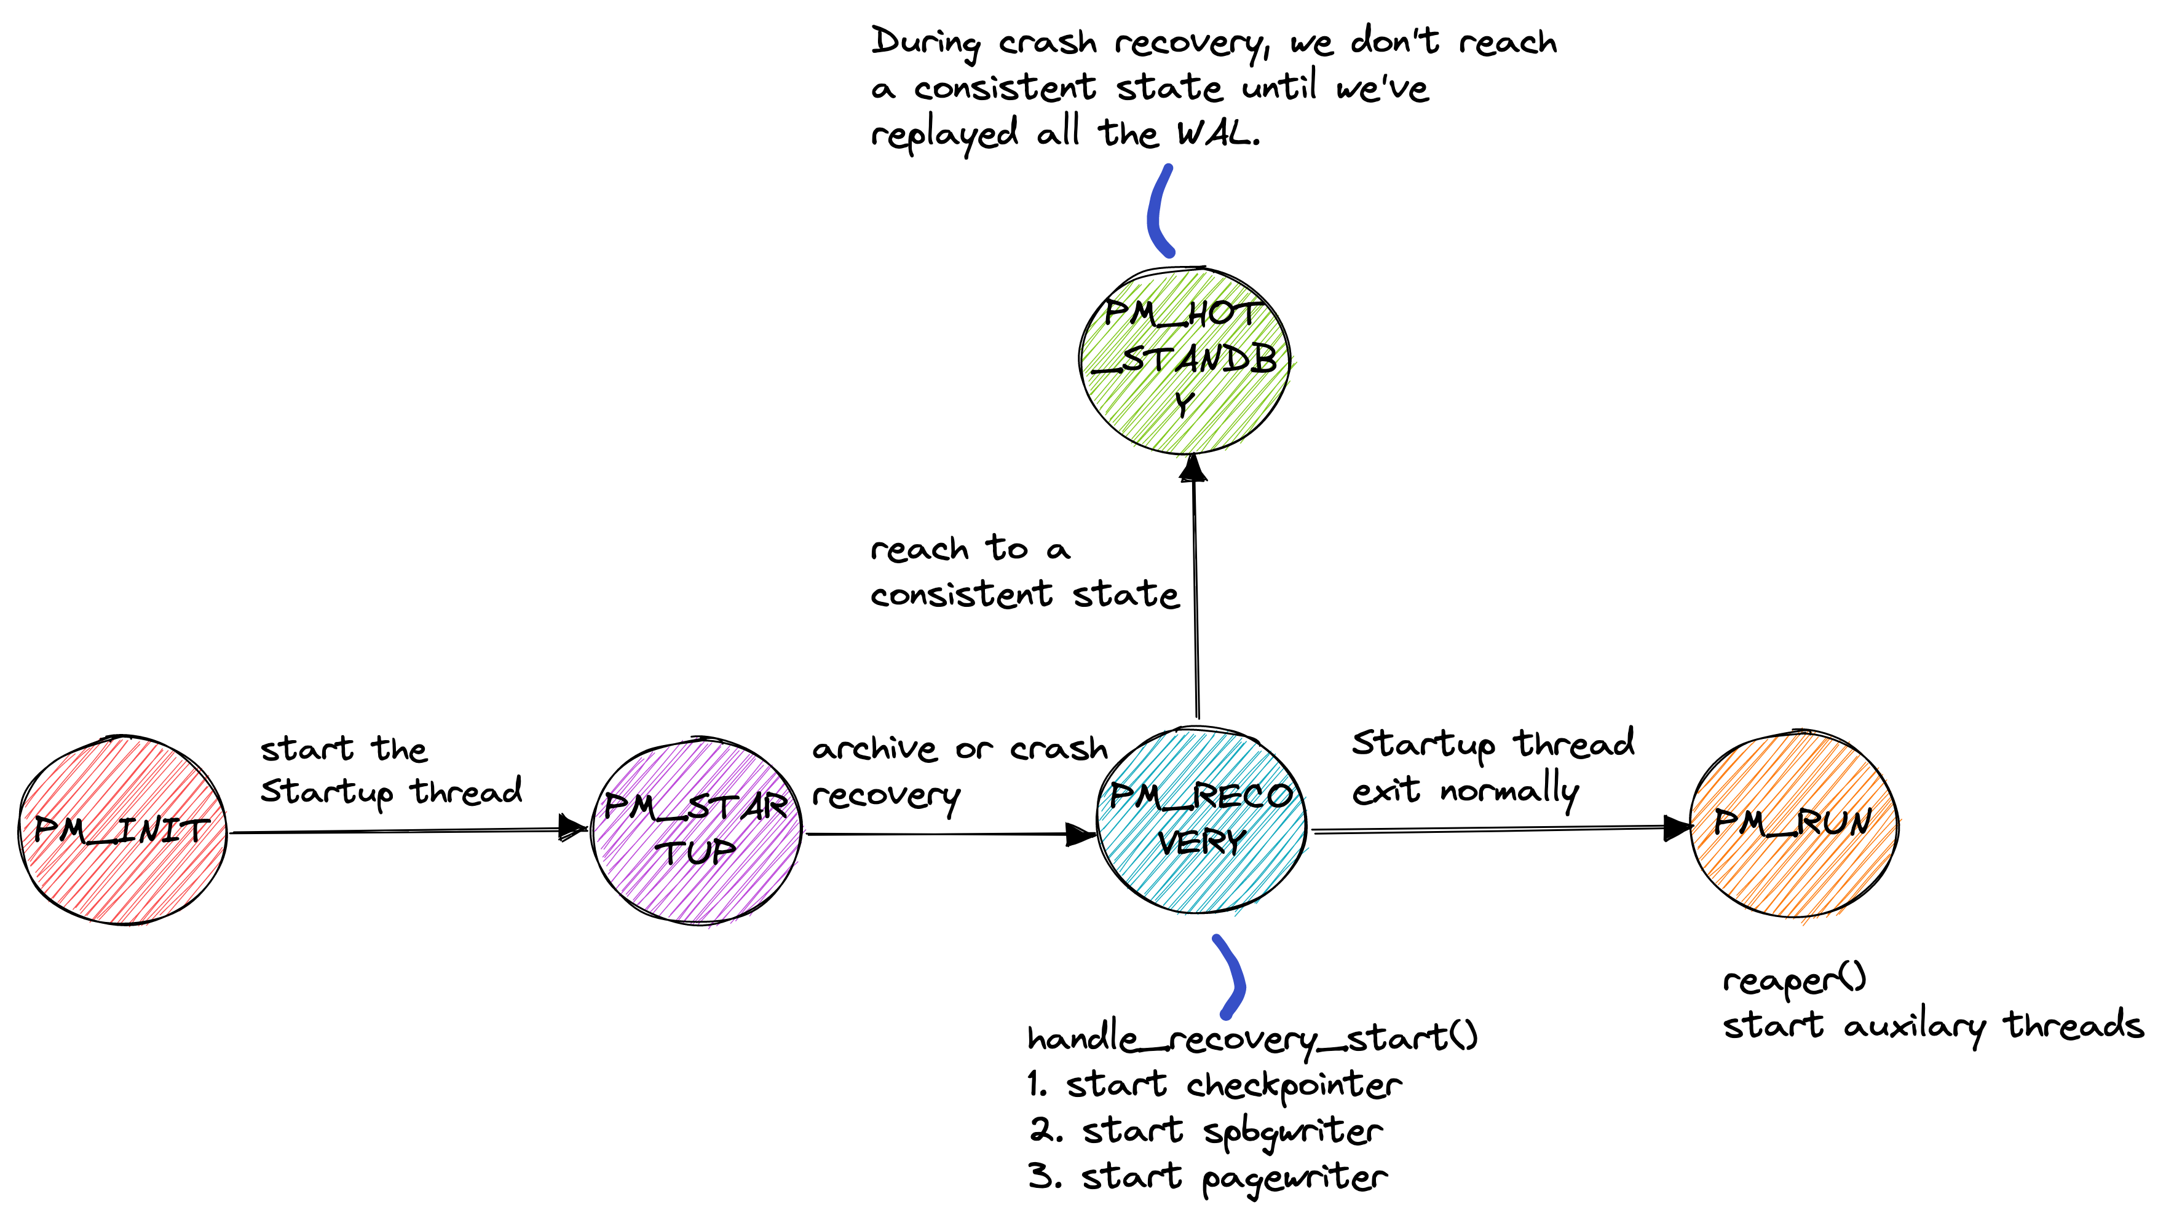
数据库启动状态变化

Slide 6
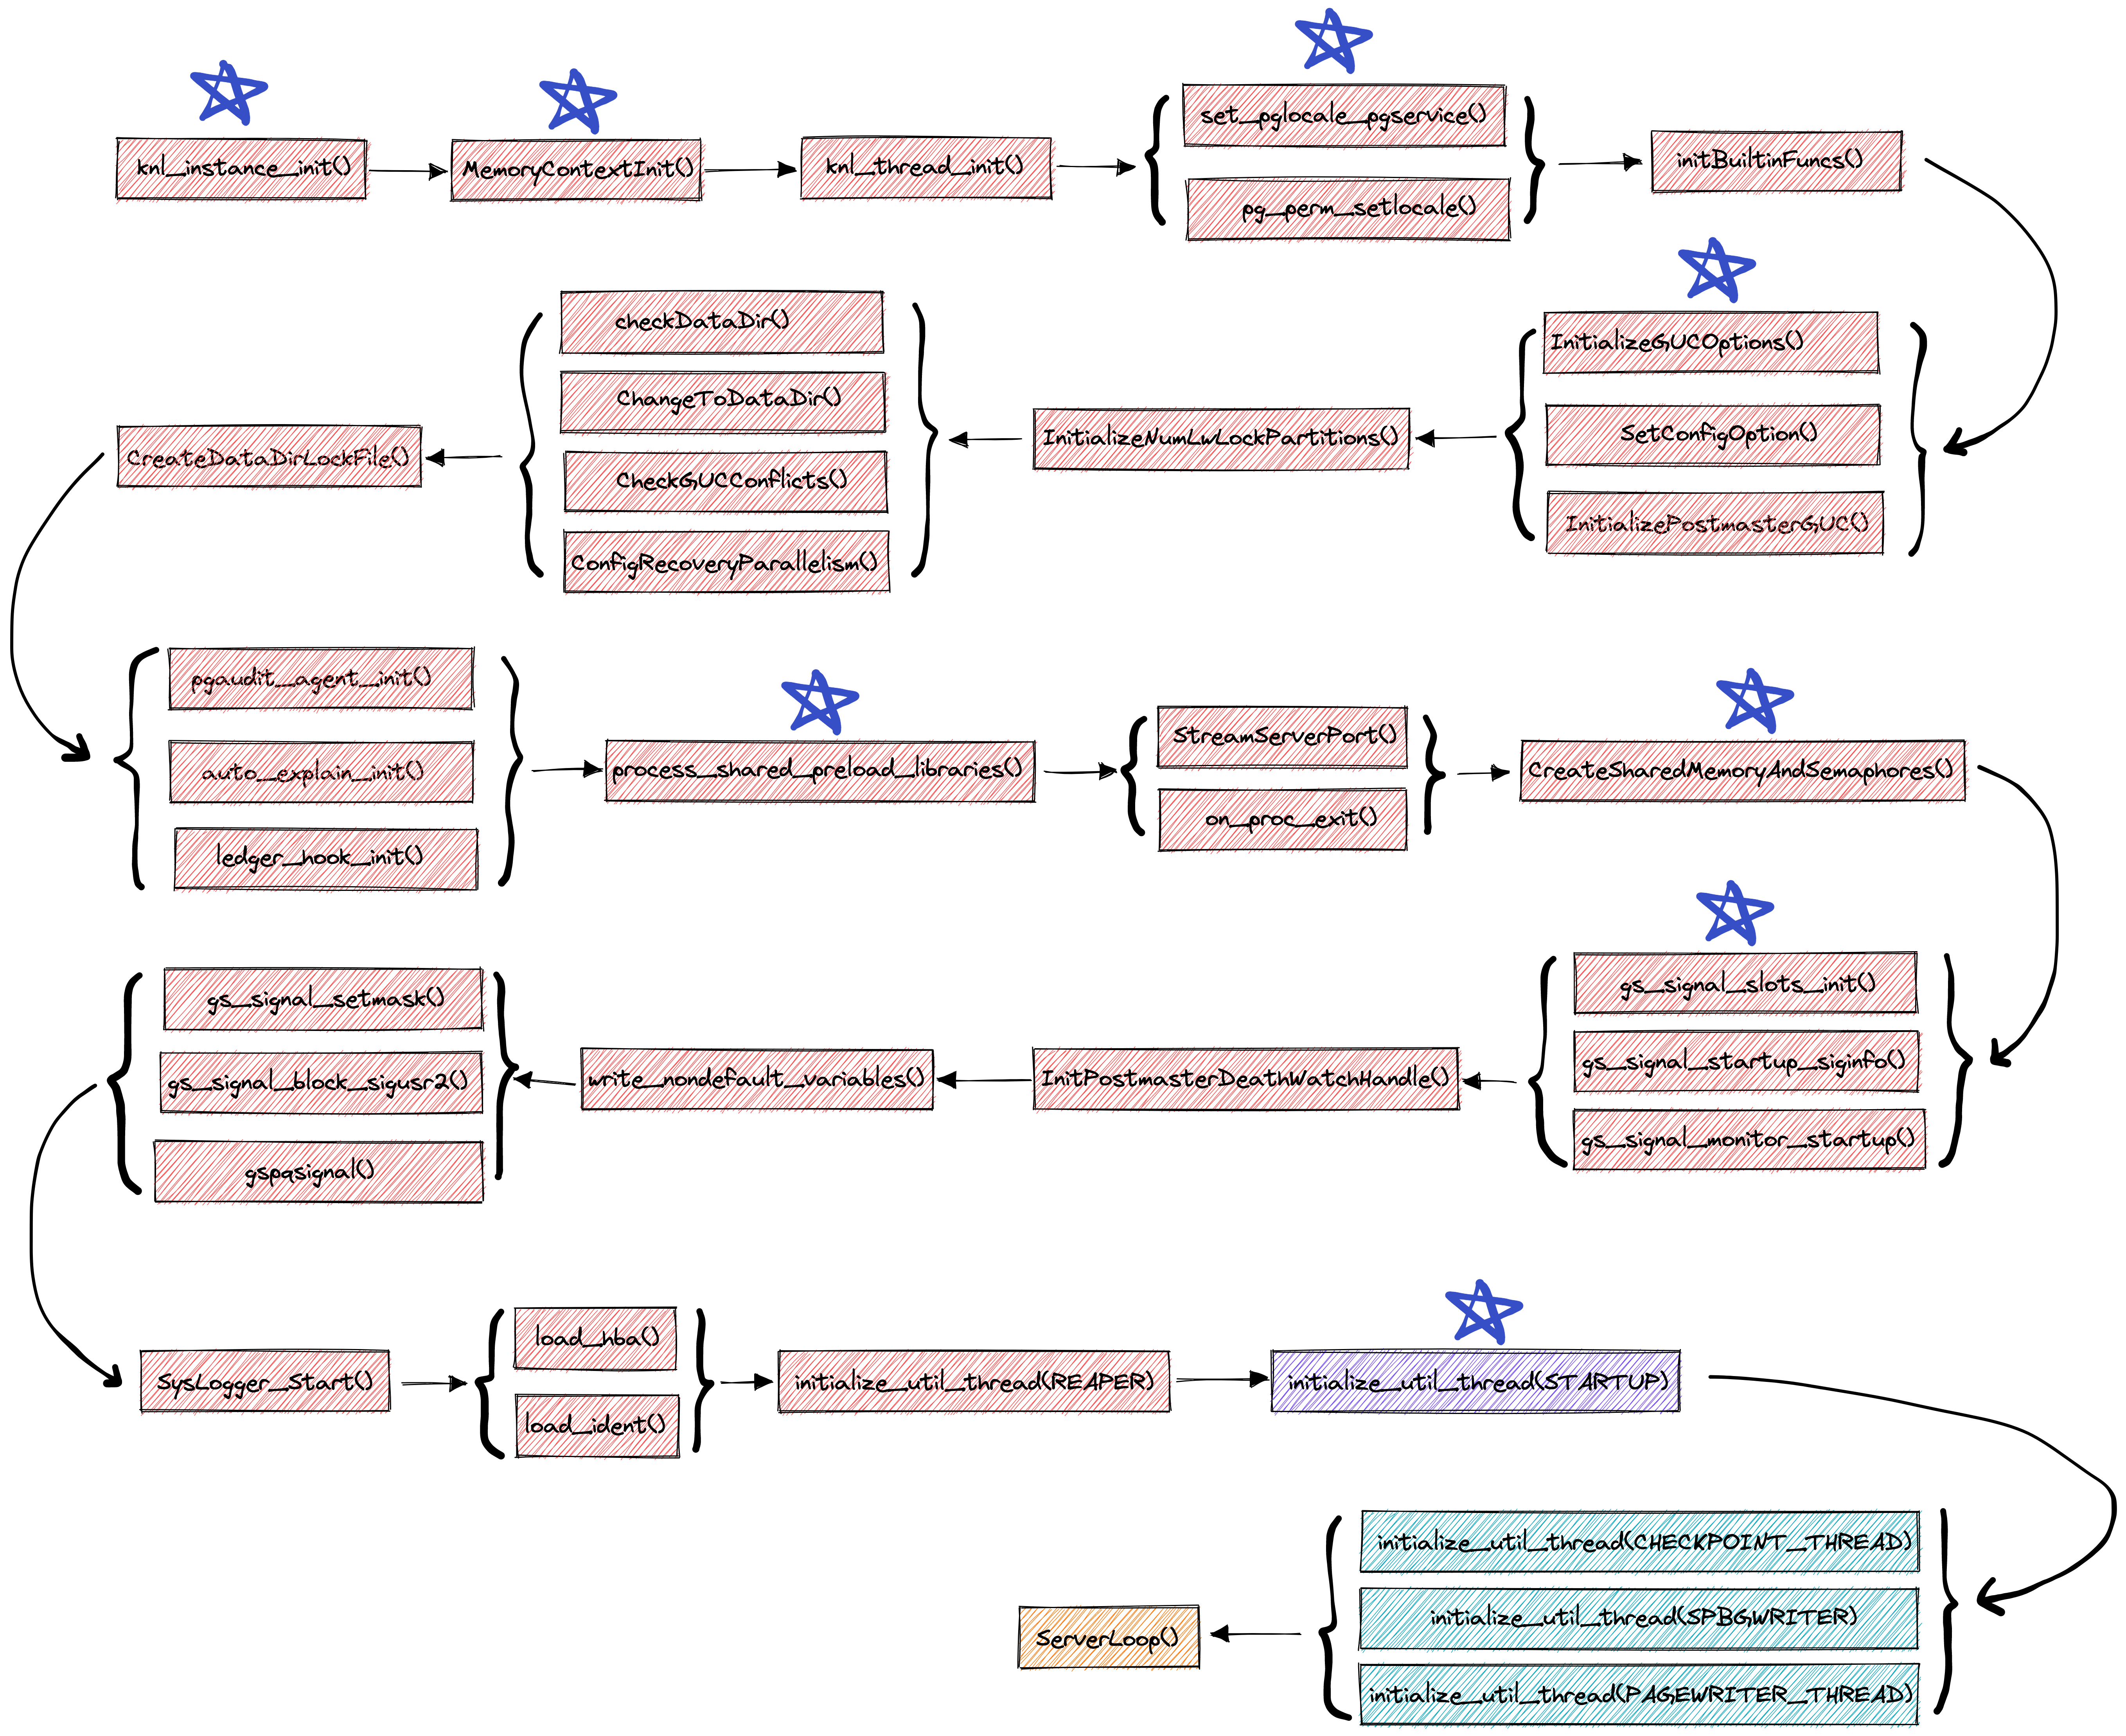
数据库启动过程

Slide 7
应用程序环境设置
A key concept for application programs is that of a program's locale. The locale is an explicit model
and definition of a native-language environment. The notion of a locale is explicitly defined and included
in the POSIX standard.
A locale consists of a number of categories for which country-dependent formatting or other specifications
exist. A program's locale defines its code sets, date and time formatting conventions, monetary conventions,
decimal formatting conventions, and collation (sort) order.
Vastbase uses the standard ISO C and POSIX locale facilities provided by the server operating system.
vb_initdb will initialize the database cluster with the locale setting of its execution environment by default,
so if your system is already set to use the locale that you want in your database cluster then there is nothing
else you need to do. If you want to use a different locale (or you are not sure which locale your system is set
to), you can instruct initdb exactly which locale to use by specifying the --locale option.

Slide 8
应用程序环境设置
When a program looks up locale dependent values, it does this according to the following environment variables, in priority order:
LANGUAGE
LC_ALL
LC_xxx, according to selected locale category: LC_CTYPE, LC_NUMERIC, LC_TIME, LC_COLLATE, LC_MONETARY, LC_MESSAGES, ...
LANG
Variables whose value is set but is empty are ignored in this lookup.
[1] https://www.postgresql.org/docs/current/charset.html

Slide 9
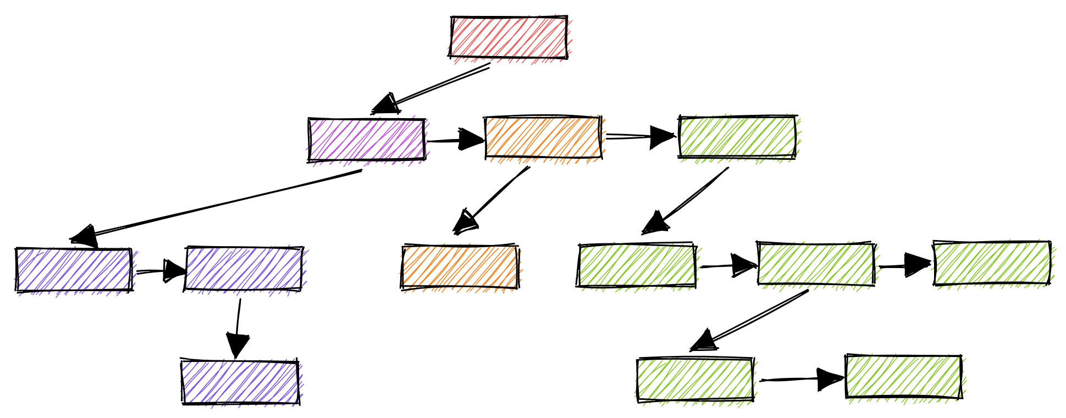
资源初始化-内存上下文
PostgreSQL中引入Memory Context（内存上下文）是为了解决SQL执行过程中的内存泄露问题，Vastbase为多线程架构，使得内存管理变得更加困难（线程池模式下更甚），为此在逻辑上对内存上下文（仅讨论堆内存）进行分类：
实例（instance）级别内存：全局可见，进程运行期间持续存在。
线程（thread）级别内存：属于该线程，由线程自身进行管理。
会话（session）级别内存：属于该会话（非线程池模式实际上就是线程内存，线程池模式则和线程内存区别开来），由会话自身进行管理。
【注】：由于多线程架构特点，堆内存实际上是全局可见的。

Slide 10
资源初始化-共享内存和信号量
Vastbase虽然是多线程架构，仍旧使用了共享内存，如shared buffer、WAL buffer，与普通的堆内存不同，Vastbase中共享内存的大小在启动后就不可修改，所有共享内存的用途是明确的。如果事先未申请配额，直接使用共享内存，可能侵占其他模块的配额。
信号量是一种进程间通讯手段，在并发场景下保护共享资源的访问，Vastbase多线程之间也使用信号量通信，例如LWLock的等待就是利用信号量实现。在不支持spinlock（HAVE_SPINLOCKS）的平台，Vastbase内部使用信号量来模拟spinlock。
Linux关于信号量有几个配置参数：
SEMMSL: the maximum number of semaphores per semaphore set，Vastbase内部每个信号量集合中有16个信号量，故操作系统的参数值必须大于等于16。
SEMMNI: the maximum number of semaphore sets for the entire Linux system。
SEMMNS: the total number of semaphores (not semaphore sets) for the entire Linux system。
SEMOPM: the maximum number of semaphore operations that can be performed per semop(2) system call (semaphore call)。

Slide 11
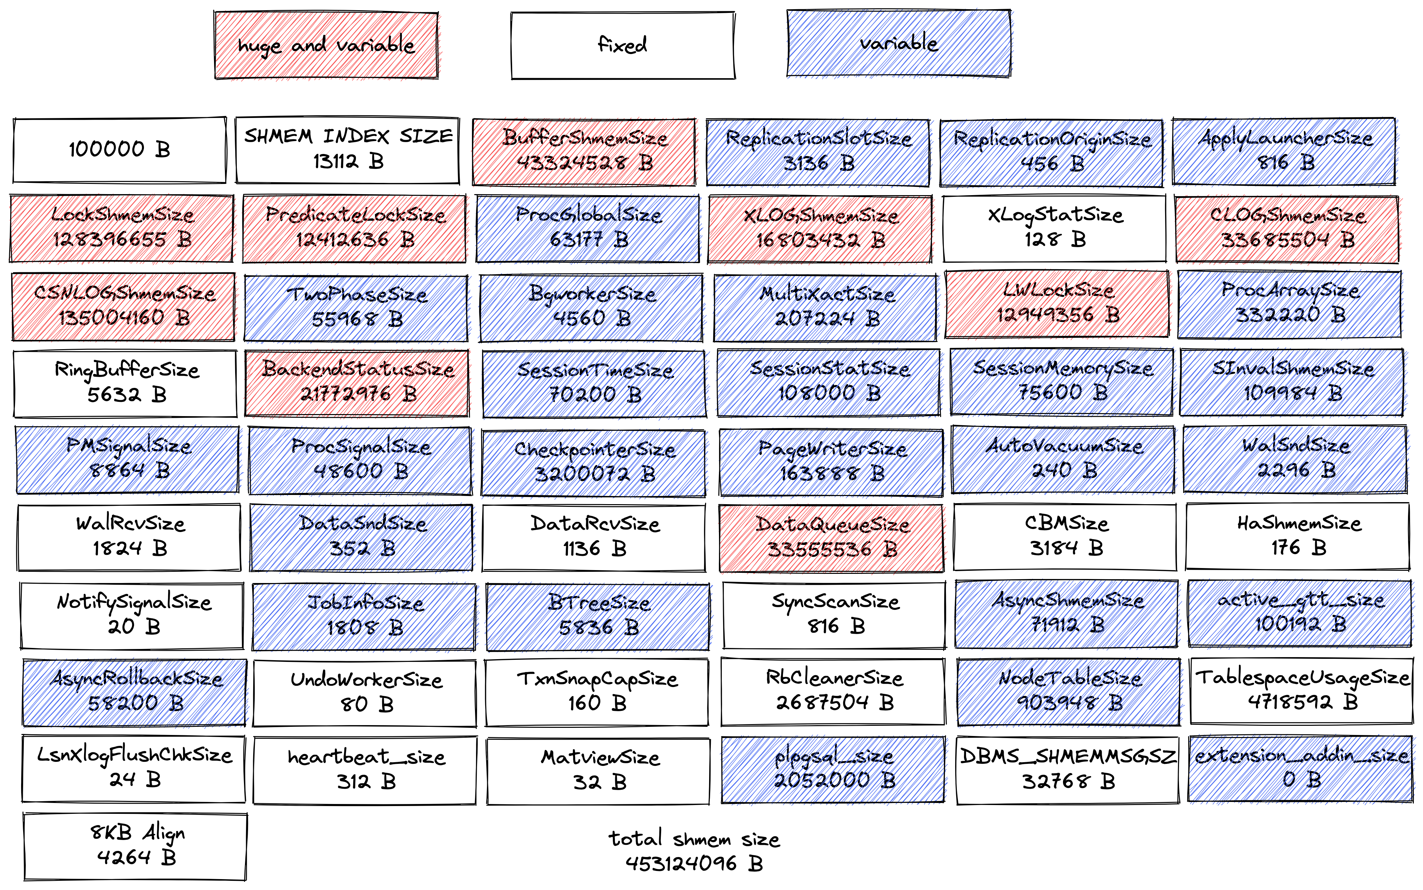

Slide 12
资源初始化-信号量
Vastbase默认参数启动的情况下，需要消耗698个信号量，Centos平台支持spinlock，故影响信号量个数的主要因素为：
连接（connection）个数：每增加一个连接（不仅仅是客户端连接，辅助线程如autovacuum也需要考虑）所需的信号量增加一个。
流复制WalSender个数：参数max_wal_senders每增加一个所需的信号量增加两个。

Slide 13
加载配置
Vastbase支持通过配置参数来调整数据库的行为，目前定义了六种级别的参数：
PGC_INTERNAL: 该级别的参数不允许用户设置，可以通过show命令查看。
PGC_POSTMASTER: 该级别的参数可以在数据库启动时通过命令行或者配置文件指定。
PGC_SIGHUP: 该级别的参数可以在数据库启动时指定，或者修改配置文件后reload生效（不是立即生效，而是程序执行到特定逻辑后处理）。
PGC_BACKEND: 该级别的参数可以在数据库启动时、通过配置文件或客户端连接选项指定。
PGC_SUSET: 该级别的参数可以在数据库启动时指定，或者修改配置文件后reload生效，也可以在运行时通过超级用户修改。
PGC_USERSET: 该级别的参数可以在任何时候任何用户修改。
PostgreSQL的多进程架构在加载配置参数时赋值给全局变量然后通过fork机制继承，Vastbase的多线程架构，如何将启动式通过命令行指定的参数（更一般的说，非默认值参数）传递给子线程（如会话线程）？

Slide 14
多线程信号处理
Vastbase的多线程架构给信号处理带来了挑战，Linux手册中对多线程架构下信号处理有如下说明：
A signal may be process-directed or thread-directed. A process-directed signal is one that is targeted at (and thus pending for) the process as a whole. A signal may be process-directed because it was generated by the kernel for reasons other than a hardware exception, or because it was sent using kill(2) or sigqueue(3). A thread-directed signal is one that is targeted at a specific thread. A signal may be thread-directed because it was generated as a consequence of executing a specific machine-language instruction that triggered a hardware exception (e.g., SIGSEGV for an invalid memory access, or SIGFPE for a math error), or because it was targeted at a specific thread using interfaces such as tgkill(2) or pthread_kill(3).
A process-directed signal may be delivered to any one of the threads that does not currently have the signal blocked. If more than one of the threads has the signal unblocked, then the kernel chooses an arbitrary thread to which to deliver the signal.
Each signal has a current disposition, which determines how the process behaves when it is delivered the signal. The signal disposition is a per-process attribute: in a multithreaded application, the disposition of a particular signal is the same for all threads.
Each thread in a process has an independent signal mask, which indicates the set of signals that the thread is currently blocking.

Slide 15
多线程信号处理
利用vb_ctl stop命令停止数据库时，我们期望Postmaster主线程（而不是随机一个线程）收到信号然后告知子线程，这样可以保证退出时的行为是符合预期的；另外不同线程对同一个信号的处理逻辑可能不同。为了解决上述问题，Vastbase引入了模拟信号机制：
单独启动一个signal monitor线程用来接收外部（如vb_ctl stop）发送的process-directed signal，该线程的信号屏蔽字（signal mask）为fffffffe3bfbb830，可知SIGINT、SIGQUIT和SIGTERM未被阻塞；其余所有线程都屏蔽了这三个信号，注意signal monitor屏蔽了SIGUSR2信号；
内部为每个线程维护一个数组，数组每个元素记录接收到的信号和发送此信号的线程；
所有线程都只向操作系统注册SIGUSR2的信号处理函数，内部线程之间通过SIGUSR2信号通信（pthread_kill），线程收到SIGUSR2信号后会检查自己的数组，然后调用对应信号的处理函数。

Slide 16
服务监听
数据库作为一个服务端进程，需要监听客户端的连接请求，服务端按照常规的网络编程流程建立监听，需要说明的是除了配置文件中的port参数配置的端口外，还会额外监听（port+1）端口（Normal方式启动数据库）。
需要注意的是，并非数据库启动监听后客户端就可以连接数据库，当状态为PM_HOT_STANDBY表明达到一致状态，此时可以建立只读连接；当状态为PM_RUN表明启动完成，可以建立读写连接。

Slide 17
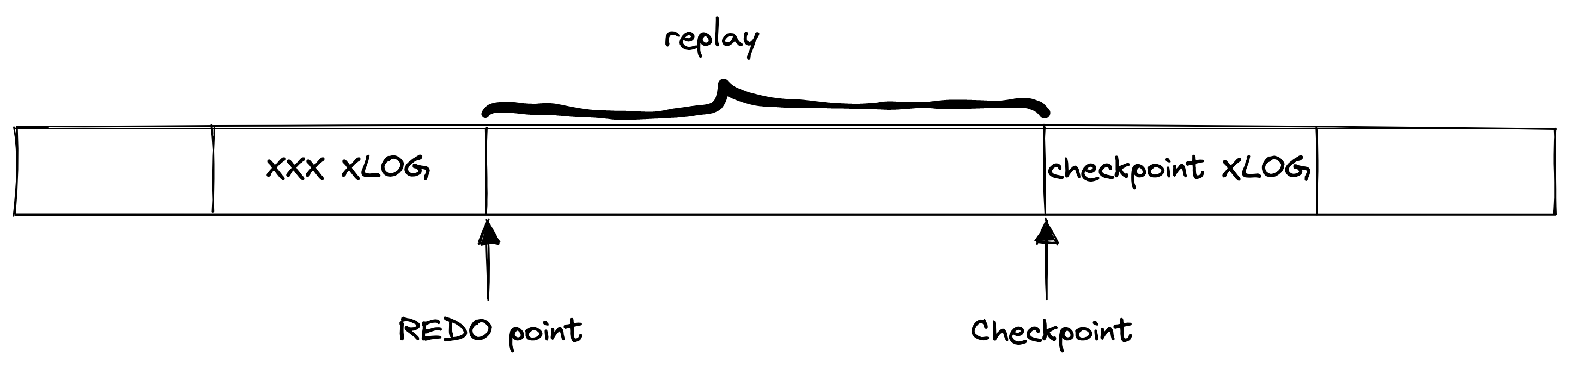
crash recovery
数据库在启动阶段会执行crash recovery恢复数据，该任务由startup子线程完成，一旦启动该线程，数据库进入PM_STARTUP状态，该线程读取最后一条有效的checkpoint XLOG，根据其中记录的REDO point定位回放（replay）的起始位置，开始回放前startup子线程会发送信号通知Postmaster主线程启动Checkpointer、Pagewriter等辅助线程，这些线程用于在回放期间刷脏并同步（fsync）数据。回放完成后startup子线程退出，给Postmaster主线程发送信号，Postmaster主线程收到startup子线程正常退出的信号后进入PM_RUN状态，至此数据库启动完成。

Slide 18
PART 2
停止

Slide 19
数据库运行状态停止需要做的事情
数据库处于正常运行状态时收到停库信号应该如何处理呢？此时可能有会话正在执行事务，WalWriter正在将WAL Buffer中的XLOG写入磁盘，PageWriter正在将脏页写入磁盘。
PostgreSQL中针对不同的场景提供了三种停库模式：
Smart: disallows new connections, then waits for all existing clients to disconnect and any online backup to finish. If the server is in hot standby, recovery and streaming replication will be terminated once all clients have disconnected.
Fast(default): does not wait for clients to disconnect and will terminate an online backup in progress. All active transactions are rolled back and clients are forcibly disconnected, then the server is shut down.
Immediate: abort all server processes immediately, without a clean shutdown. This choice will lead to a crash-recovery cycle during the next server start.
Vastbase/openGauss中只有两种停库模式Fast和Immediate，其中Immediate模式暂时不建议使用，后文只讨论Fast模式。

Slide 20
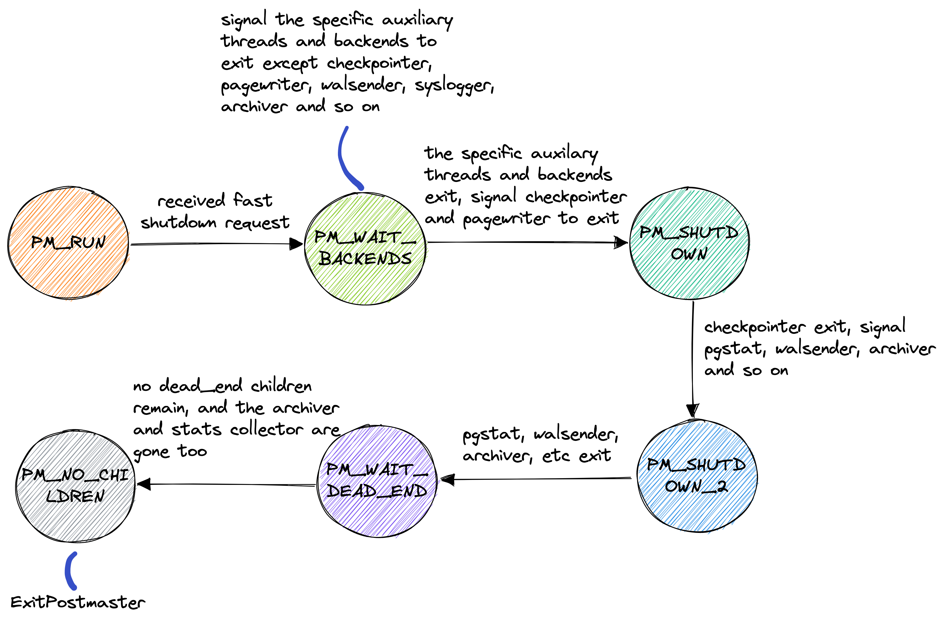
数据库停止时的状态变化

Slide 21
数据库无法停止？
在Vastbase版本迭代开发过程中有遇到执行vb_ctl stop无法停止数据库的问题，要分析解决此类问题，关键是要理解停库过程中的要点：
1. 需要保证数据一致性、不丢失，故子线程的退出是有先后的。Postmaster线程收到停库信号首先通知backend和无关紧要的辅助线程退出，这些线程退出后保证不会有新的事务执行；
2. Checkpointer在写完停库检查点XLOG后退出（注意WalWriter在第一阶段就已经被通知退出），至此数据库的状态不再发生变化，但仍旧有些线程存活，例如WalSender（主备集群）需要将XLOG发送到备库，Archiver需要将WAL归档。
3. 当所有子线程都退出后，Postmaster主线程就可以安全退出（调用exit）。

Slide 22

VASTDATA
THANKS
北京海量数据技术股份有限公司 【内部资料 严禁外传】

